Slide 1

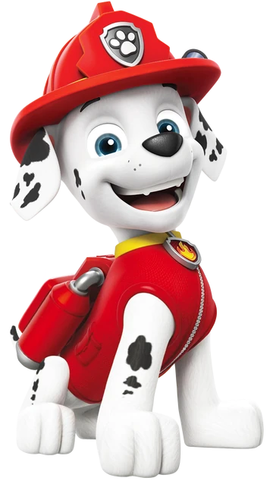
Marshall-project
Futurised
Capser, Axl, Aimée, Jochem, Nick

Slide 2
Problemen
Obstakels herkennen
Zelfstandig rijden

Slide 3
Oplossing
Lidar sensor
Pathfinding algorithm

Slide 4
VRAGEN?

